Slide 1
Introducción a la tecnología colaborativa
Mtra. Laura Villanueva Franco
Dirección General Académica

Slide 2



Alianza interinstitucional

Slide 3
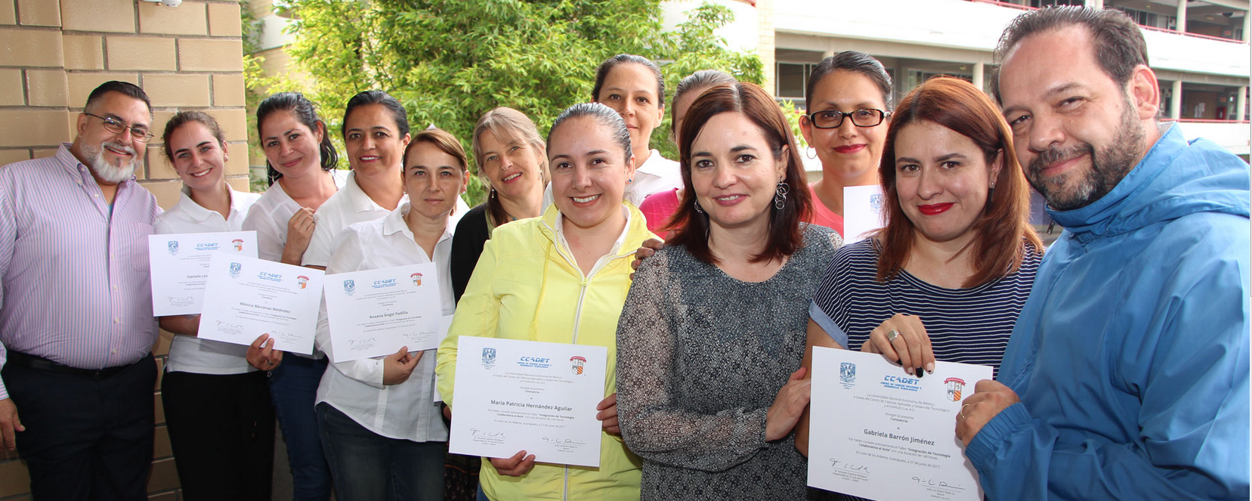
Proceso
2015-2016
2015-2016
2016-2017

Slide 4
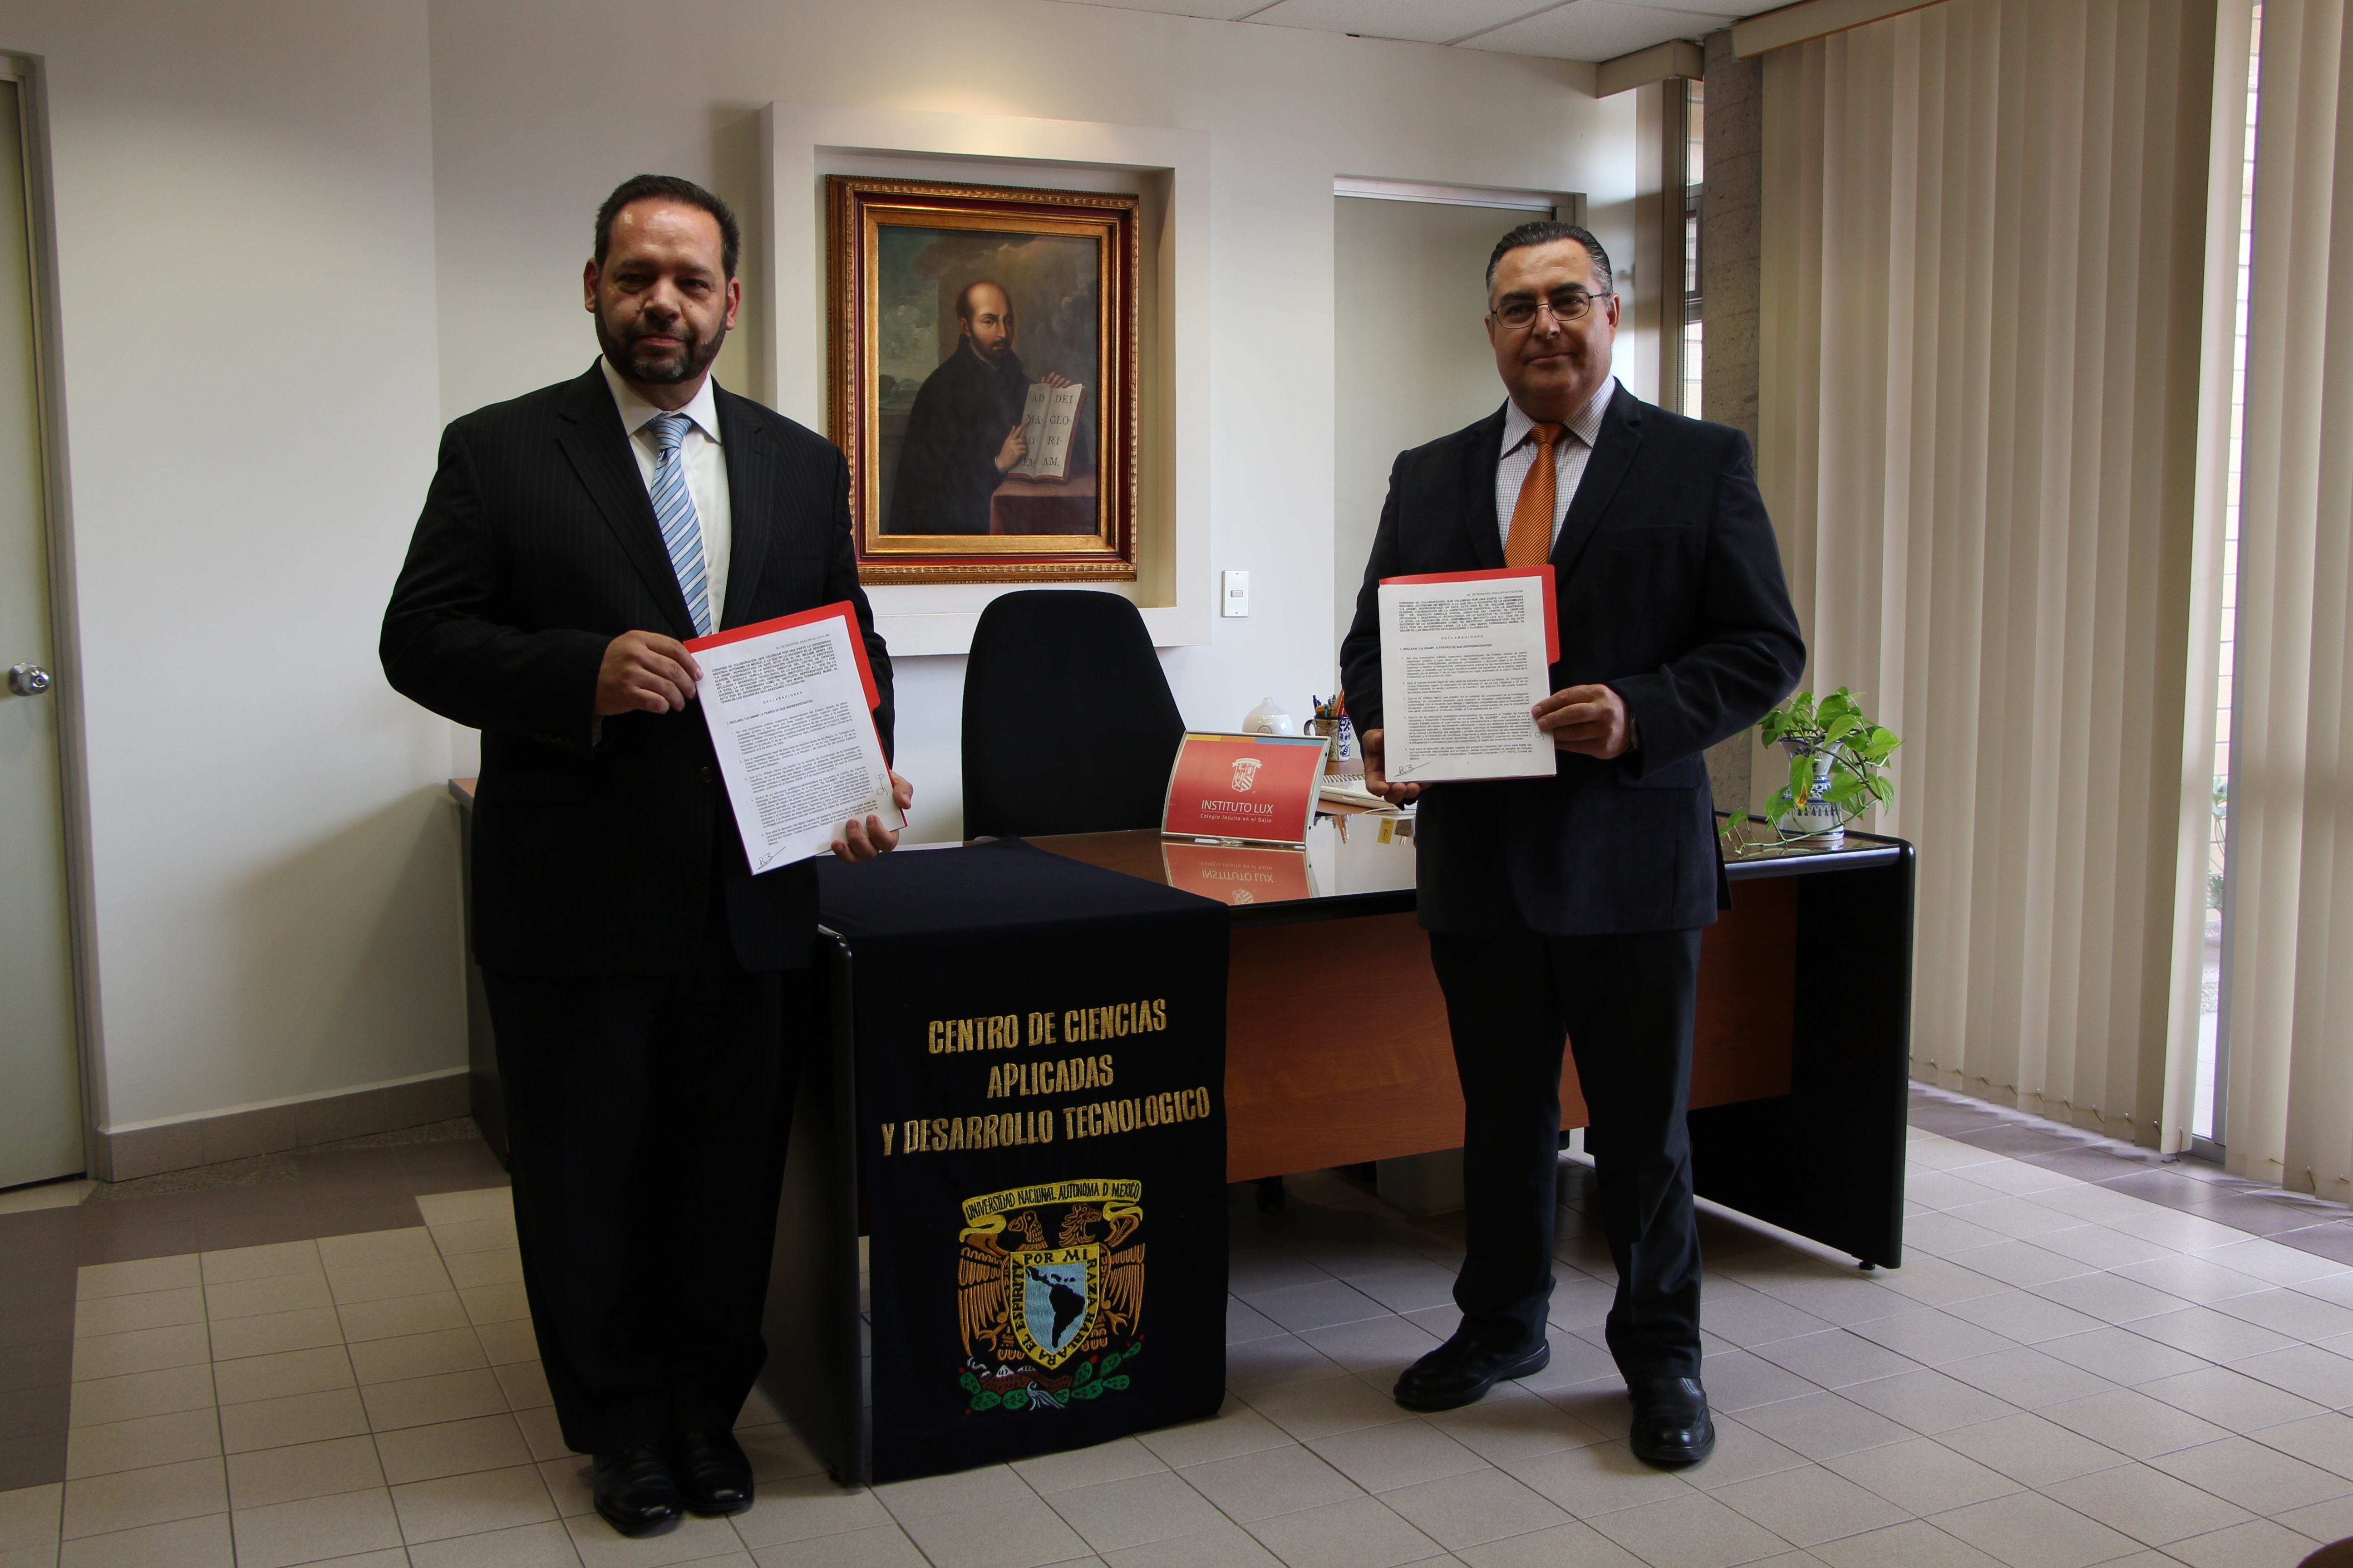
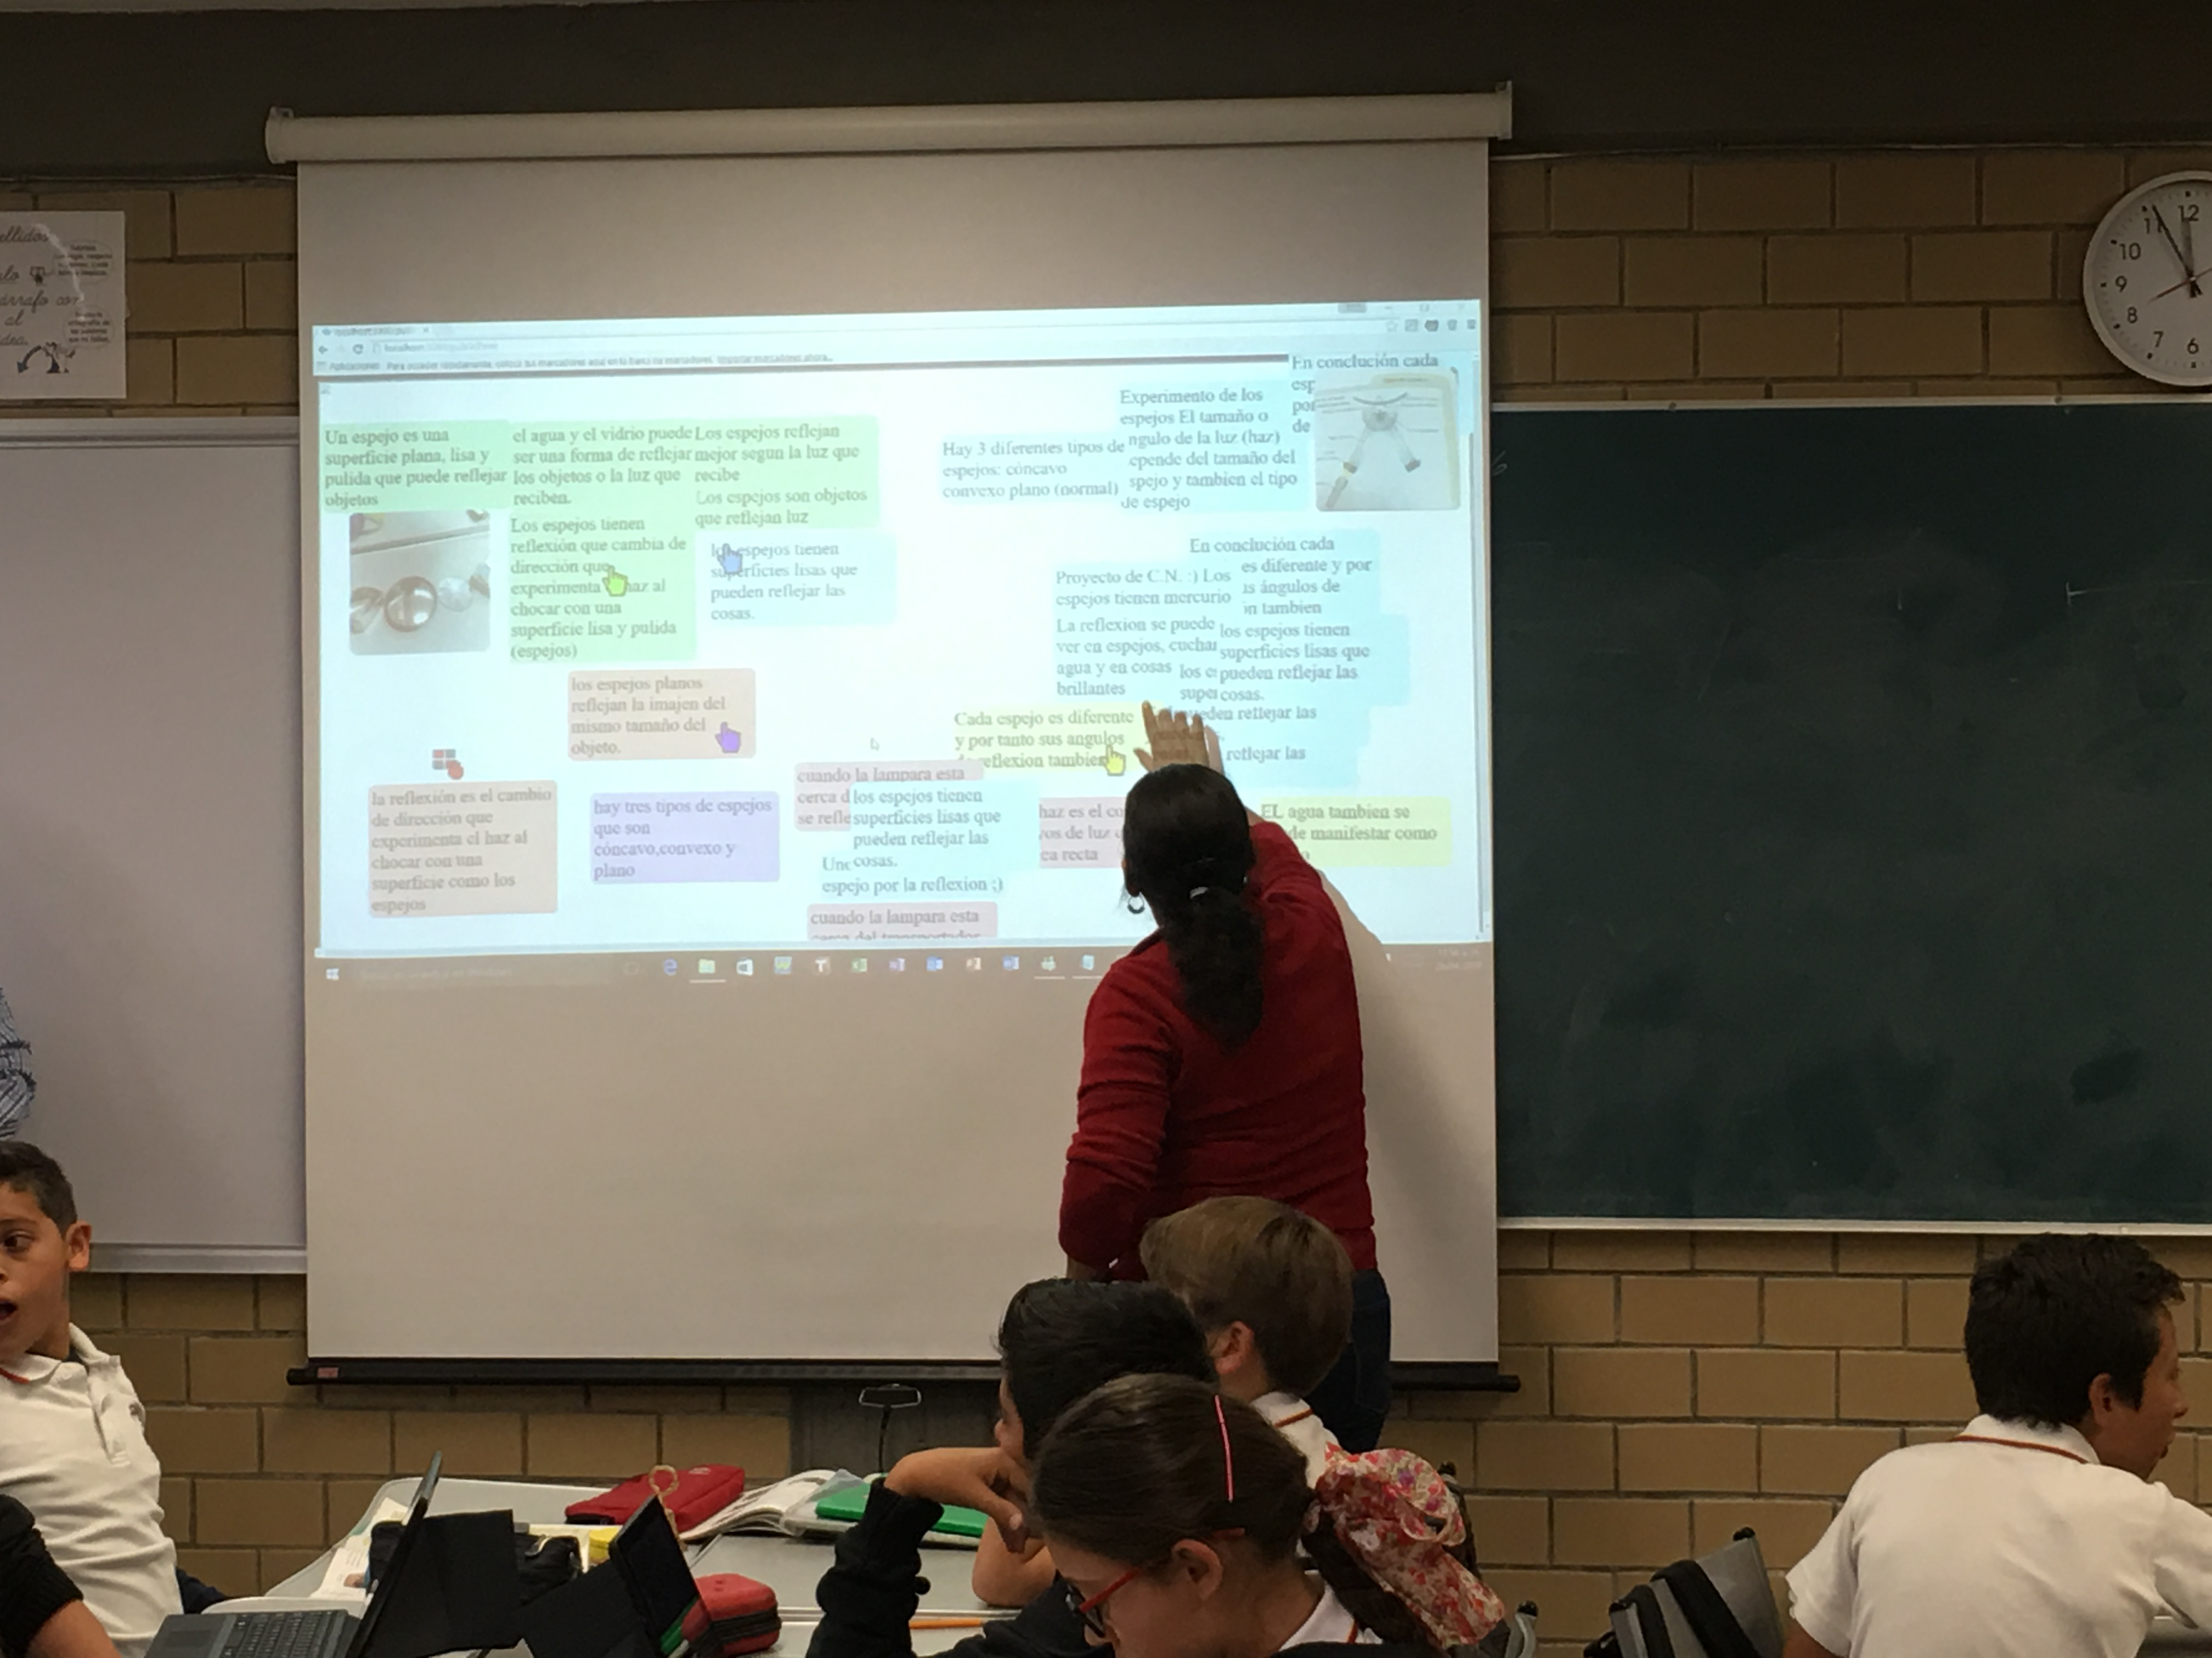
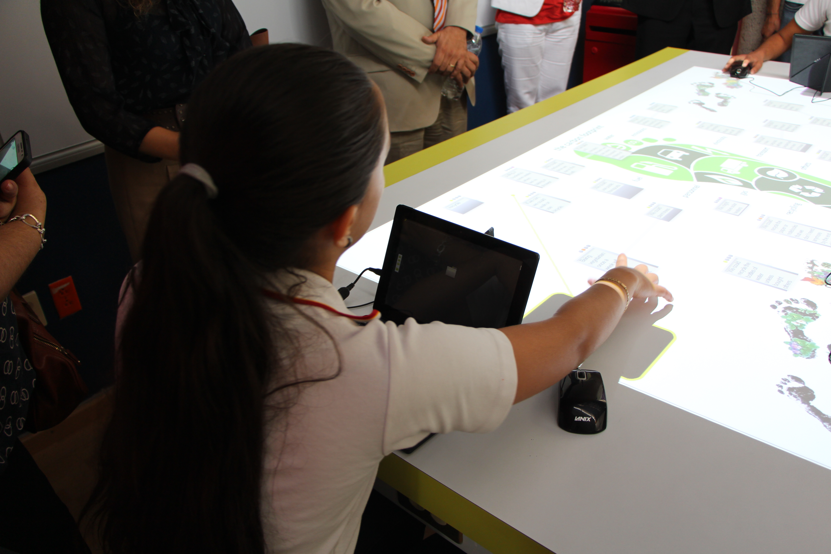
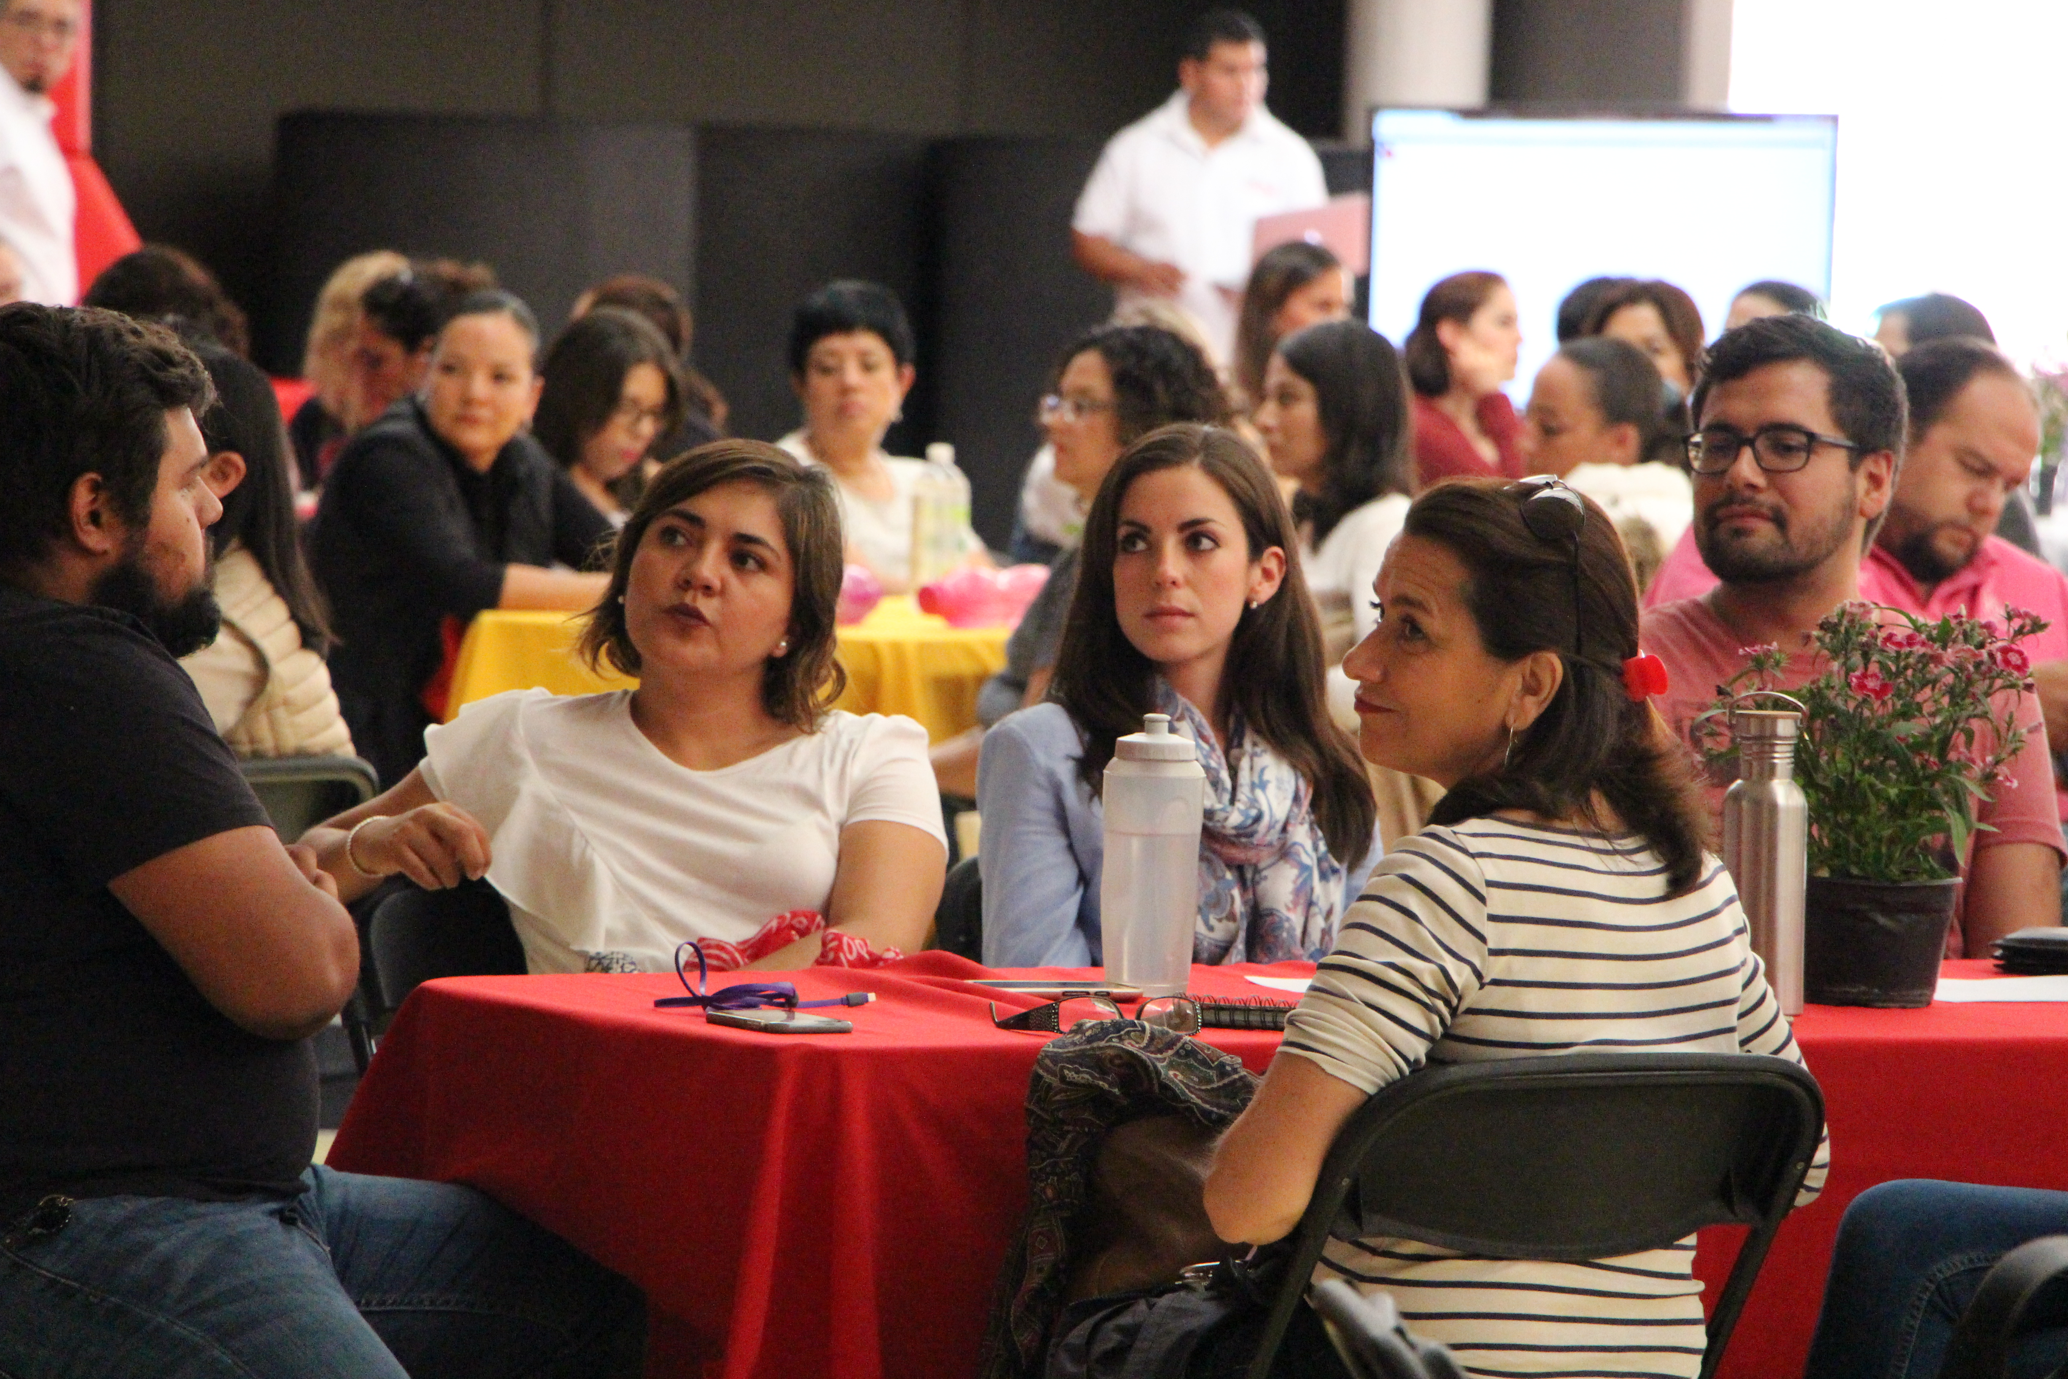
Primera fase
Taller de tecnologías educativas para profesores
Diagnóstico sobre uso de internet y TIC en la comunidad
Instalación de un espacio colaborativo interactivo
Socialización del trabajo

Slide 5
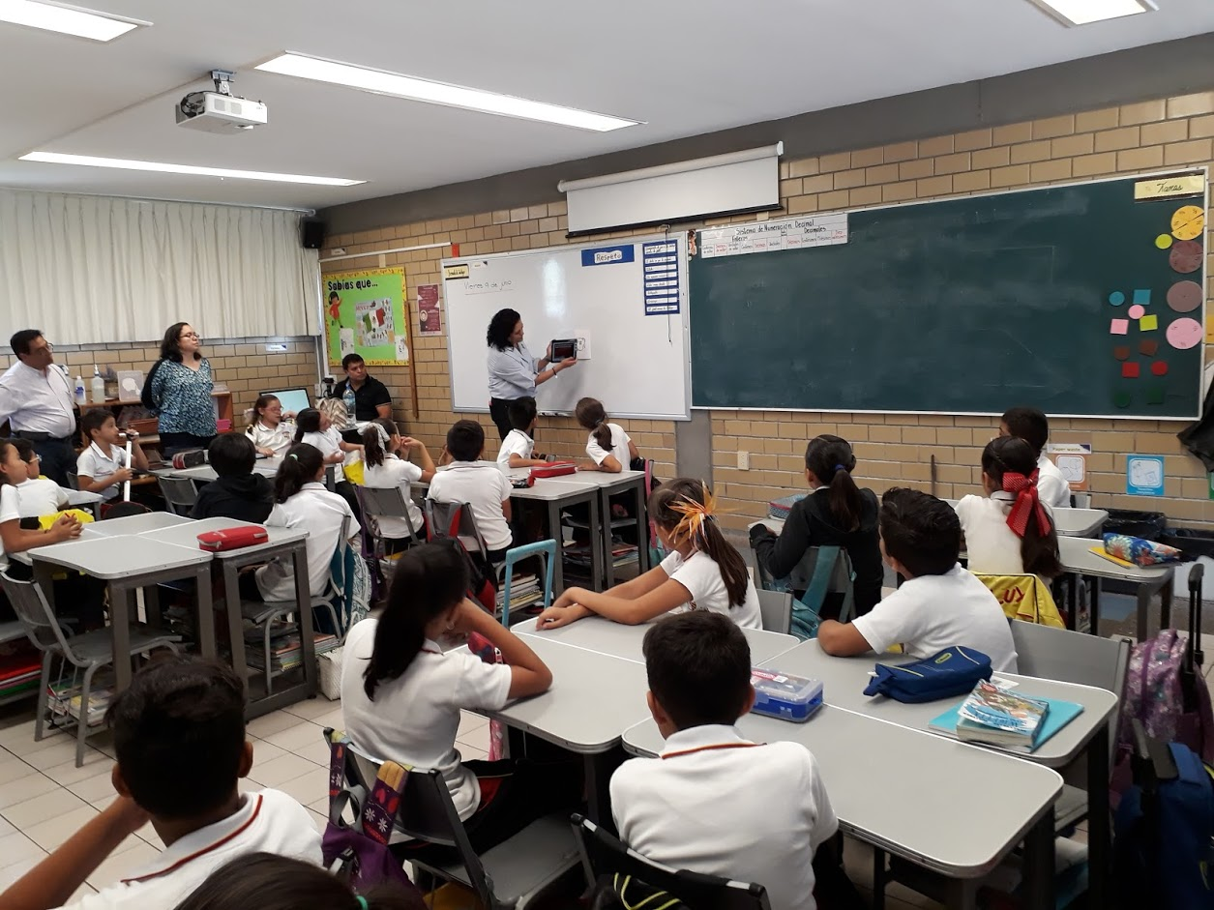
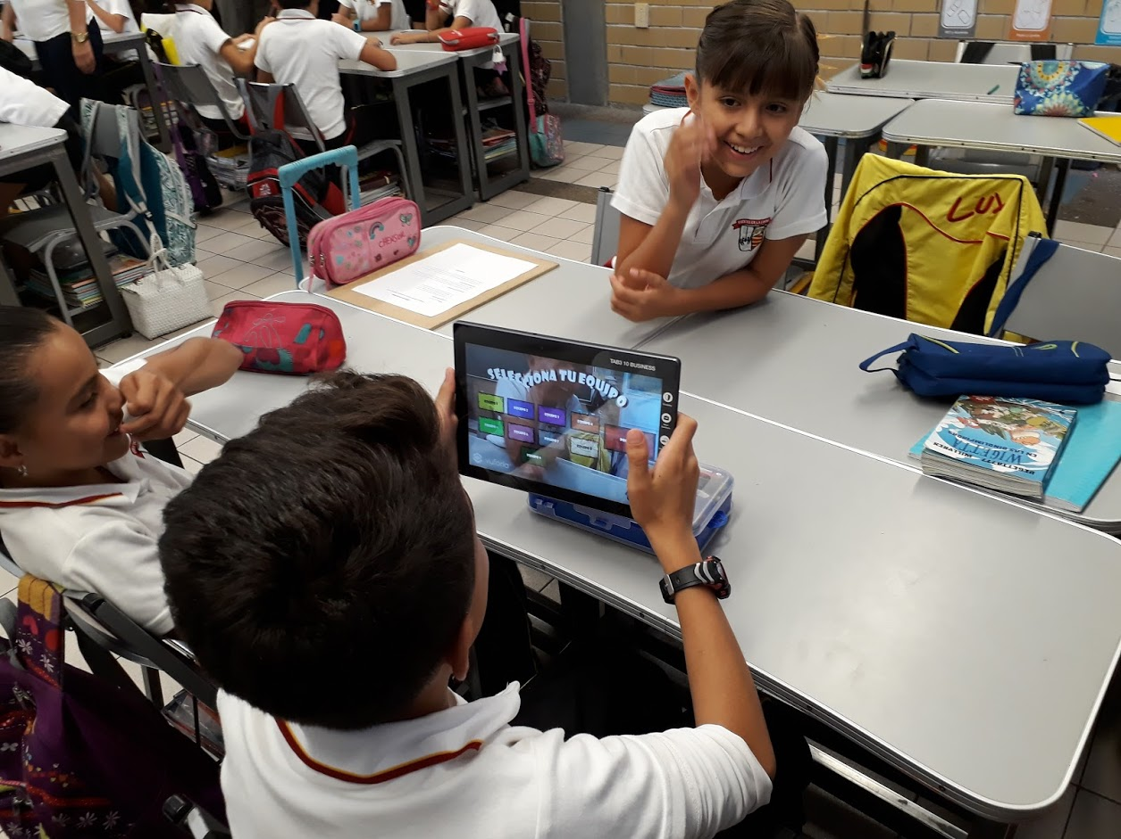
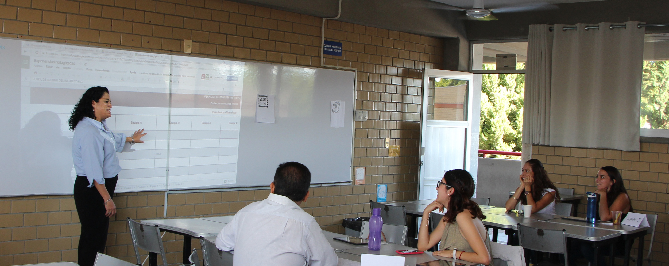
Segunda fase
Taller de tecnologías educativas para profesores
Trabajo con el muro colaborativo interactivo
Socialización del trabajo

Slide 6
Modelo tecnoeducativo
Recopilación y organización de la información.
Transformación y recodificación de información.
Compartir información (de lo privado a lo púbico)
Elaboración de una respuesta común en el área pública a partir de los aportes individuales.
Presentación y comparación de resultados

Slide 7
Aportes para la reflexión
La tecnología NO es el centro, es un medio para provocar nuevas secuencias de aprendizaje.
El uso de nuevas tecnologías en el aula, despierta entusiasmo en los estudiantes.
El trabajo colaborativo puede ser facilitado a través de ciertas herramientas tecnológicas.

Slide 8
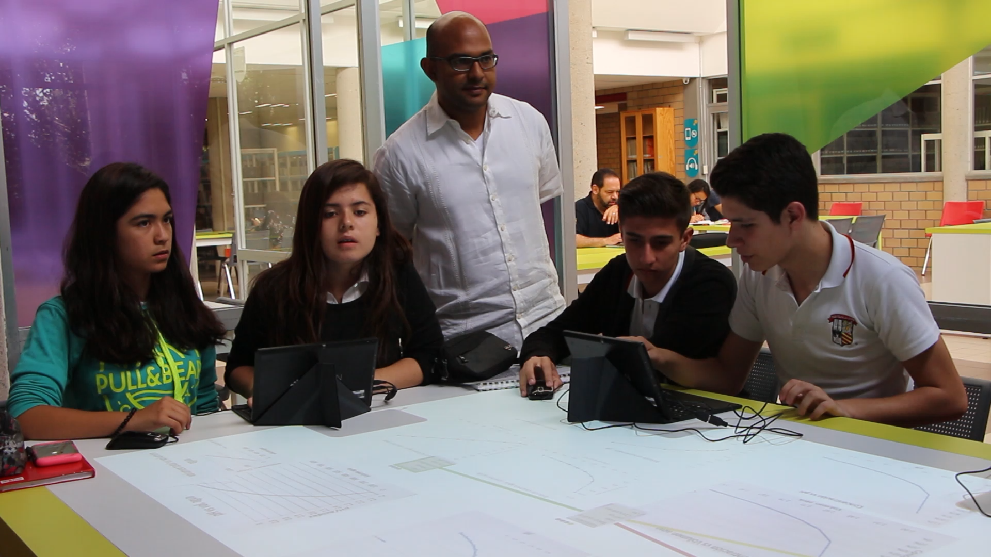
Ejemplos de proyectos trabajados
Trabajo sobre ácidos y bases.
Química, tercero de secundaria.

Slide 9
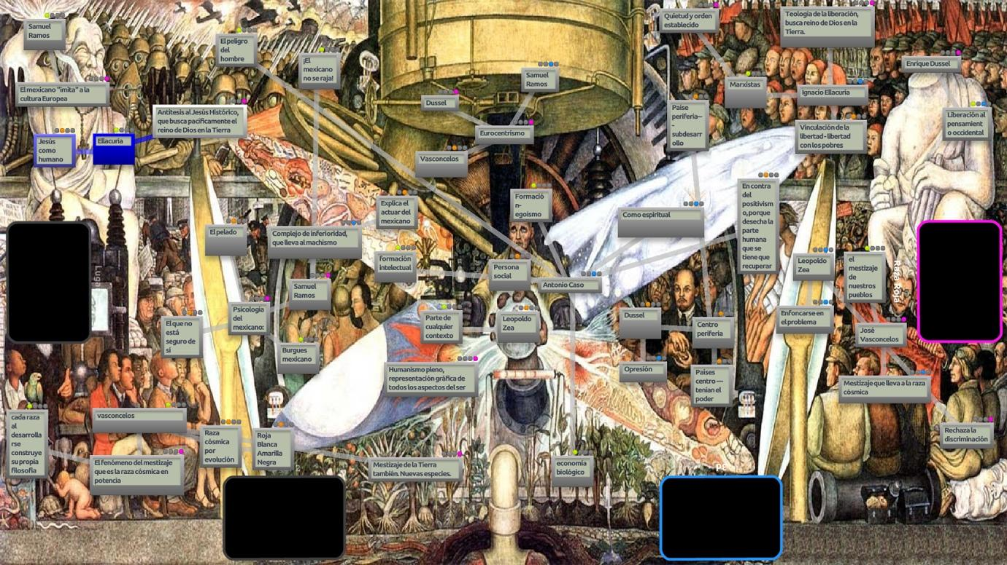
Ejemplos de proyectos trabajados
Sexto de bachillerato.
Filosofía Latinoamericana.

Slide 10
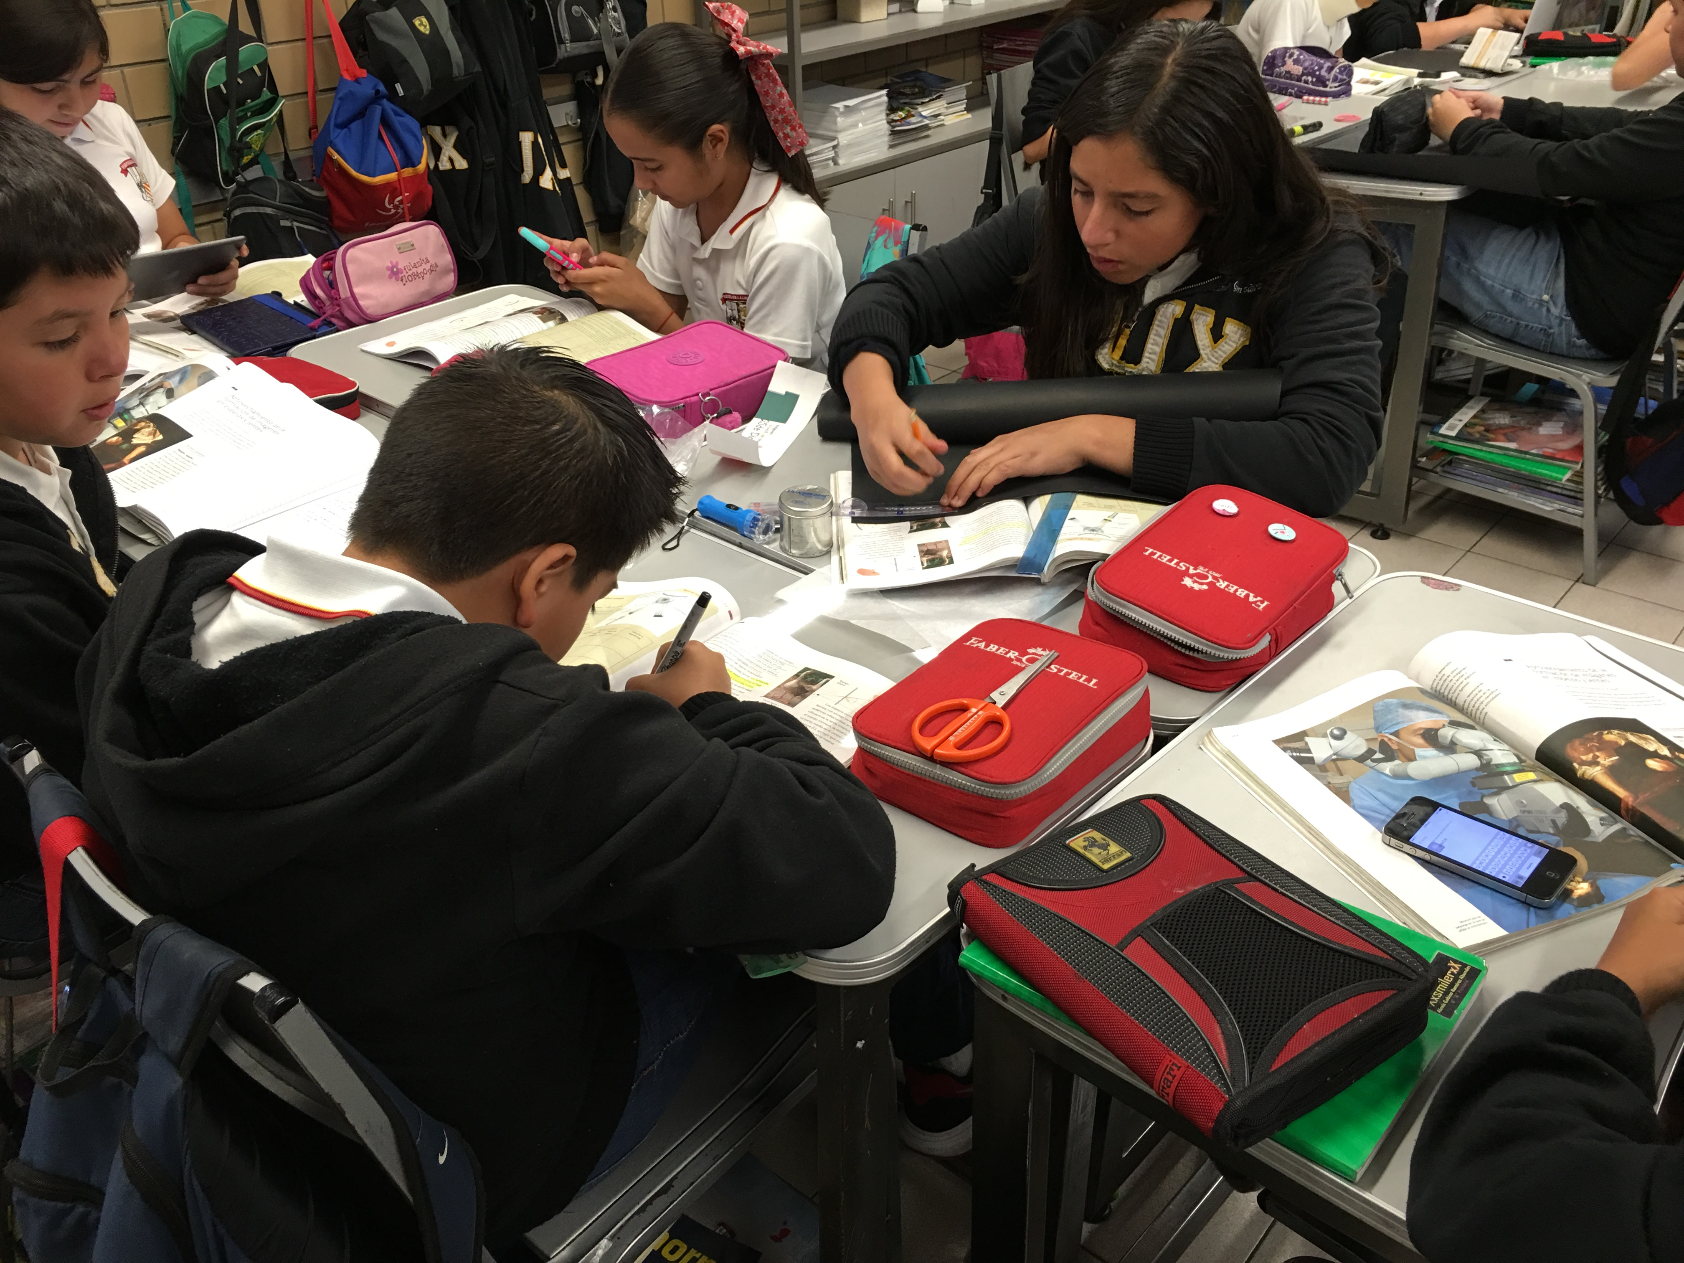
Ejemplos de proyectos trabajados
Imágenes en espejos.
Sexto de primaria

Slide 11
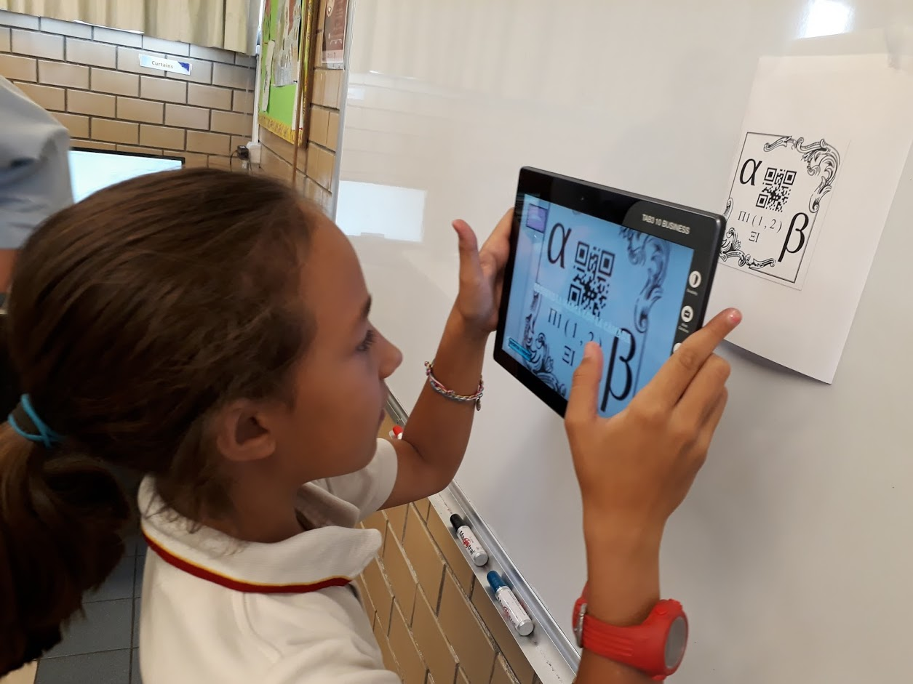
Ejemplos de proyectos trabajados
Repaso de áreas de matemáticas usando códigos QR
Quinto de primaria

Slide 12
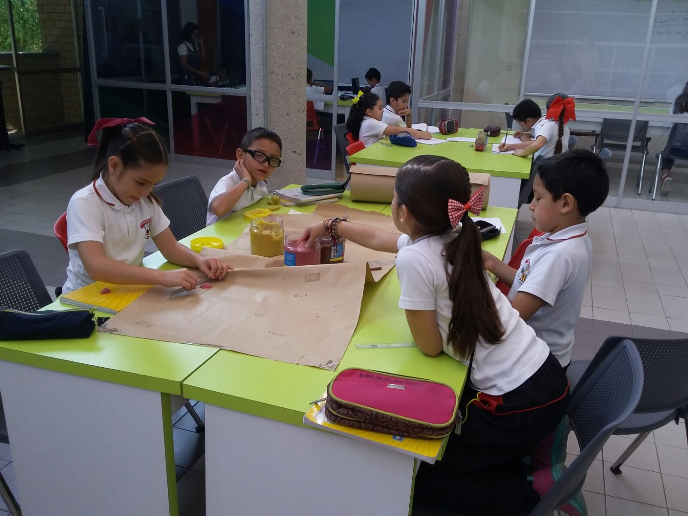
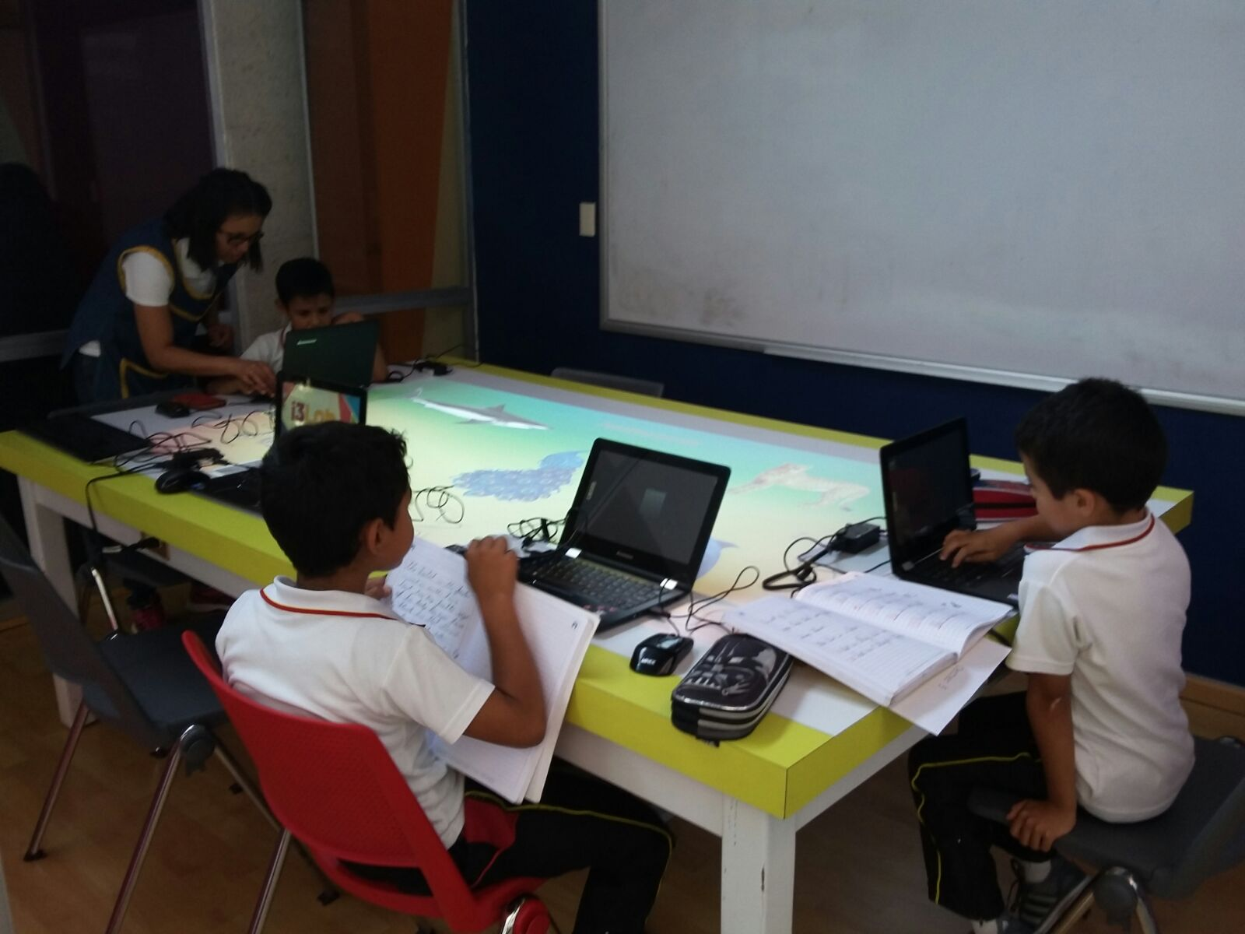
Ejemplos de proyectos trabajados
Evaluación creativa (Inglés).
Segundo de primaria

Slide 13
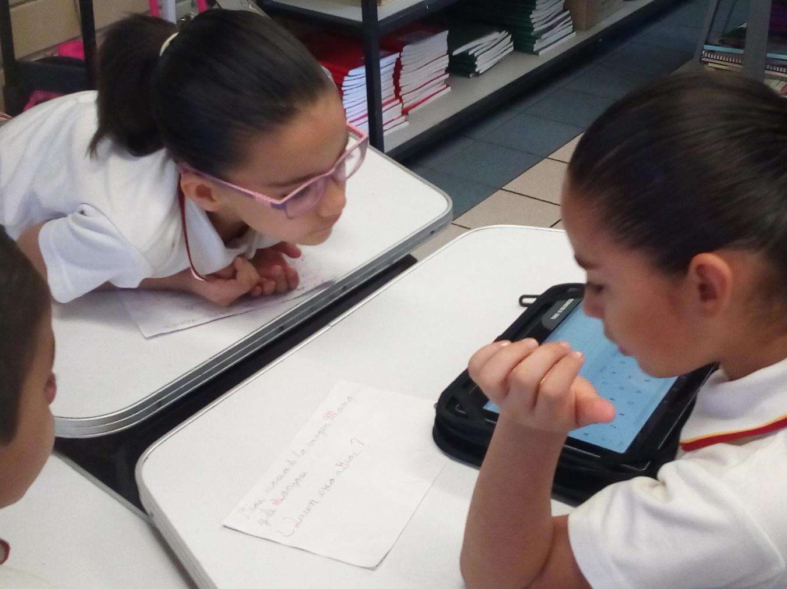
Ejemplos de proyectos trabajados
Aprendiendo a investigar.
Primero de primaria

